Slide 1




Трудовое воспитание в ДОУ

Slide 2
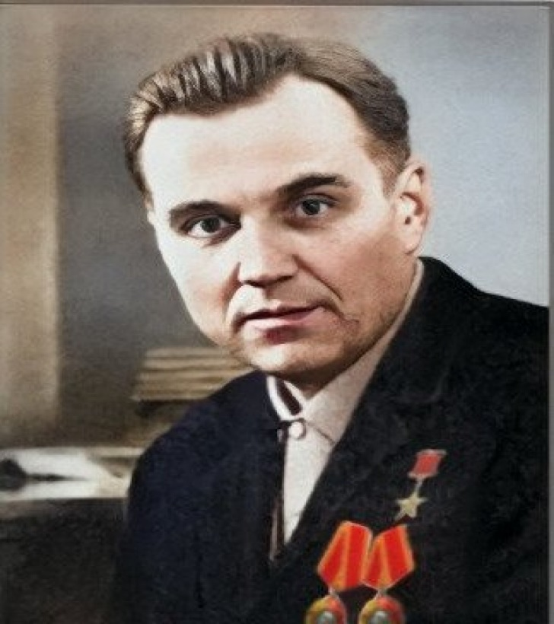
«Трудолюбие — это прежде всего сфера эмоциональной жизни детей. Ребёнок стремится работать тогда, когда труд даёт ему радость».
В.А. Сухомлинский.

Slide 3
Проект по трудовому воспитанию в детском саду направлен на формирование трудовых навыков и положительного отношения детей дошкольного возраста к труду. Важно организовать процесс таким образом, чтобы дети воспринимали работу как интересную и значимую деятельность, способствующую развитию самостоятельности, ответственности и коллективизма.
Цель проекта:
Формирование позитивного отношения к труду, развитие необходимых трудовых навыков и качеств личности воспитанников детского сада.

Slide 4
Задачи проекта:
1. Воспитание уважительного отношения к результатам труда взрослых и сверстников.
2. Развитие интереса к различным видам трудовой деятельности.
3. Формирование элементарных представлений о профессиях и видах труда.
4. Обучение основным приемам самообслуживания и помощи другим детям.
5. Стимулирование творческого подхода к выполнению заданий.

Slide 5
Виды труда дошкольников:
Труд детей в детском саду многообразен, это позволяет поддержать у них интерес к трудовой деятельности, осуществить их всестороннее развитие.
Различают четыре
основных
вида детского труда:
1.Самообслуживание.
2.Трудовая помощь взрослым.
3.Коллективный труд.
4. Ознакомление с профессиями.

Slide 6
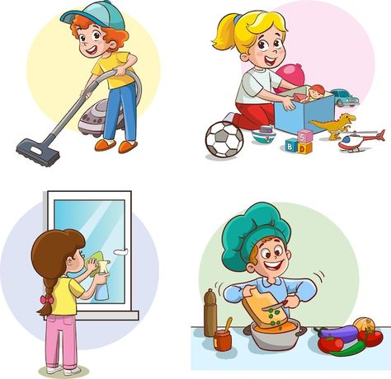
Самообслуживание
Привитие навыков самостоятельного одевания, приема пищи, уборки игрушек.

Slide 7



Трудовая помощь взрослым
Участие в подготовке материалов для занятий, сервировке стола, уборке помещения.

Slide 8
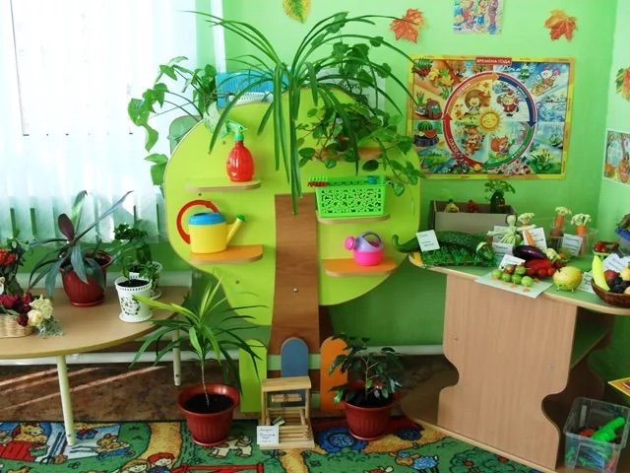
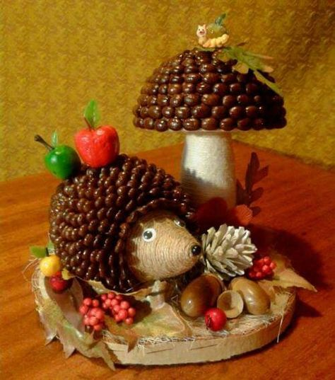
Коллективный труд
Организация совместных проектов по уходу за растениями, созданию поделок, оформлению уголков природы.

Slide 9
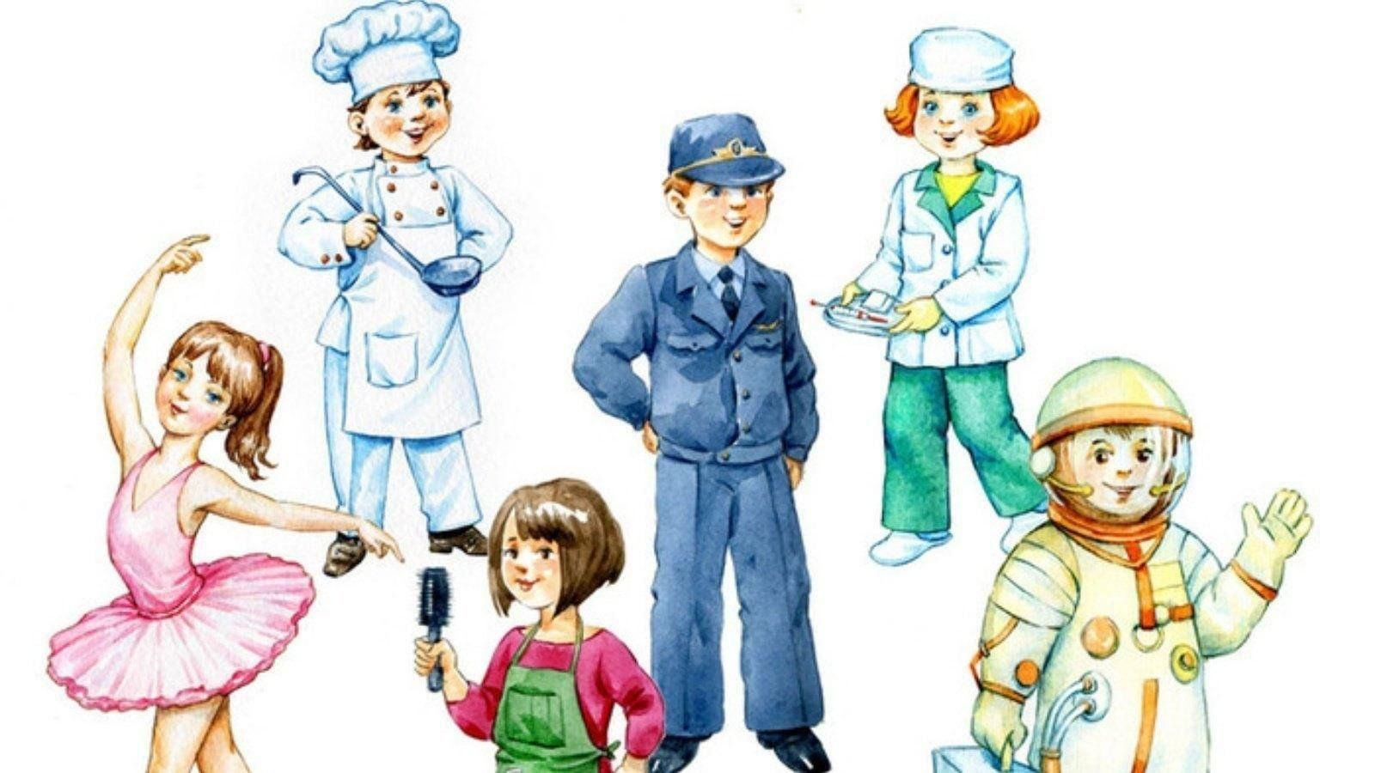
Ознакомление с профессиями
Экскурсии на кухню, в медицинский кабинет, встречи с сотрудниками детского сада разных профессий.

Slide 10
Этапы реализации проекта:
1. Подготовительный этап: определение целей и задач, разработка плана мероприятий, подбор наглядных пособий и оборудования.
2. Основной этап: проведение запланированных мероприятий, наблюдение за детьми, оценка результатов.
3. Заключительный этап: подведение итогов, оформление фотовыставок, создание альбомов с результатами труда детей.

Slide 11
Формы организации деятельности:
Игры-занятия («Кто быстрее соберёт игрушки?»).
Практические занятия («Поможем повару»).
Творческие мастерские («Делаем кормушки для птиц»).
Экскурсии и наблюдения («Посмотрим, как рас

Slide 12
Оценка эффективности:
Оцениваются изменения в поведении детей, уровень овладения трудовыми навыками, отношение к труду и желание самостоятельно выполнять задания.
Такой проект позволит создать благоприятные условия для всестороннего развития ребенка и подготовки его к самостоятельной жизни.

Slide 13
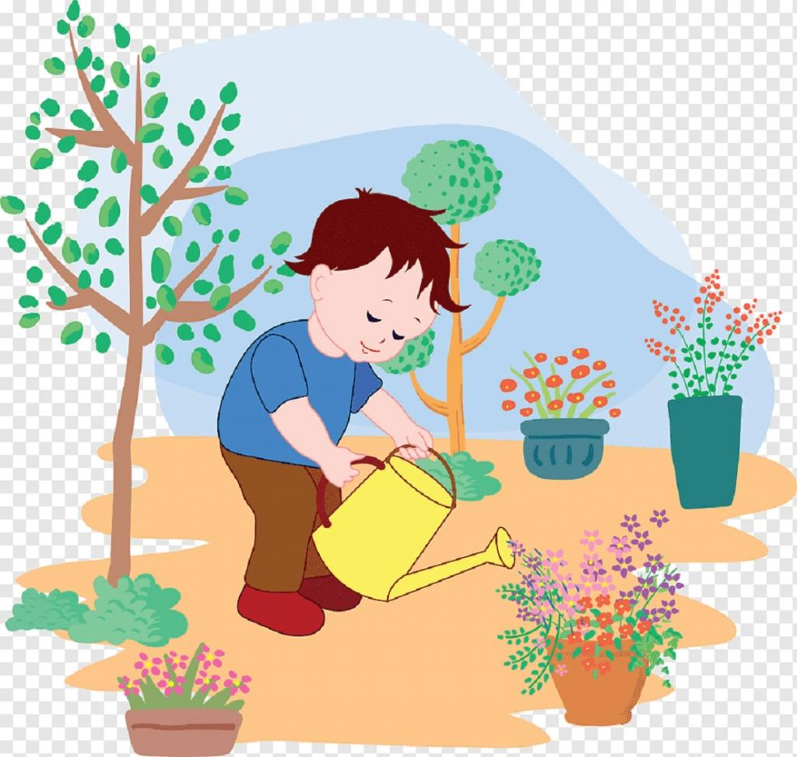
Спасибо за внимание!

